Slide 1
Sistem Komunikasi 1
Bab 4
Frequency Modulation (FM)

Slide 2
Sinyal AM :
Pada kasus sinyal AM, amplitudo sesaat dari sinyal AM adalah berubah dari waktu ke waktu sesuai dengan sinyal informasi (pemodulasi), tetapi frekuensi sesaat dari sinyal AM adalah tetap dari waktu ke waktu dan sama dengan frekuensi sinyal AM itu sendiri.
Pada kasus sinyal FM, frekuensi sesaat dari sinyal FM adalah berubah dari waktu ke waktu sesuai dengan amplitudo sinyal informasi (pemodulasi), tetapi mempunyai amplitudo yang tetap dari waktu ke waktu dan sama dengan amplitudo sinyal FM itu sendiri.

Slide 3
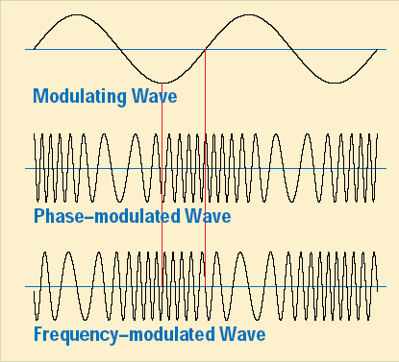
Berikut adalah gambar sinyal termodulasi sudut

Slide 4
Modulasi Frekuensi (FM)
Pada FM, Frekuensi sesaat sinyal termodulasi berubah secara linear terhadap sinyal informasi
Dimana k_{f} = Sensitivitas frekuensi (Hz/volt)

Slide 5
Modulasi Frekuensi Untuk Sinyal info Single Tone
Misal sinyal info sinusoidal single tone (1 buah sinyal sinusoidal):
Maka frekuensi sesaat sinyal FM setelah proses modulasi FM :
Frekuensi sesaat sinyal FM = f_{i}(t) berubah –ubah terhadap waktu mengikuti amplituda sinyal informasi

Slide 6
Ilustrasi Sinyal FM Domain Waktu
Frekuensi sesaat sinyal FM berubah mengikuti amplituda sinyal info

Slide 7
Deviasi Frekuensi Sinyal FM
Frekuensi sinyal FM mempunyai nilai maksimum dan minimum yang dibatasi oleh

Slide 8
Index Modulasi FM
Seperti pada AM, modulasi FM mempunyai index modulasi = β atau disebut juga deviation ratio.
Index modulasi merepresentasikan seberapa besar perubahan frekuensi sinyal carrier terhadap bandwidth sinyal informasi (base band)

Slide 9
Persamaan sinyal FM untuk info Single Tone
Persamaan sinyal FM untuk info single tone :

Slide 10
Bandwidth FM
Jika diasumsikan info adalah single tone, maka persamaan FM
Persamaan tsb dapat dijabarkan menjadi sbb :
Dimana J_{n}(β) adalah fungsi bessel jenis pertama dan sudah disediakan dalam bentuk grafik dan tabel

Slide 11
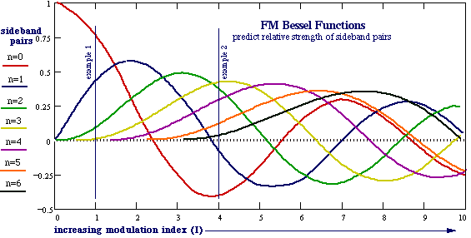
Grafik Fungsi Bessel
J₀(β) = komponen carrier
J₁(β) = komponen sideband pertama
J₂(β) = komponen sideband kedua
..dst…
β

Slide 12
Tabel fungsi Bessel:
β | J₀(β) | J₁(β) | J₂(β) | J₃(β) | J₄(β) | J₅(β)
2 | 0.224 | 0.577 | 0.353 | 0.129 | 0.034 | 0.007
2,4 | 0 | 0.52 | 0.43 | 0.20 | 0.06 | 0.02
3 | -0.260 | 0.339 | 0.486 | 0.309 | 0.132 | 0.043
4 | -0.397 | -0.066 | 0.364 | 0.430 | 0.281 | 0.132

Slide 13
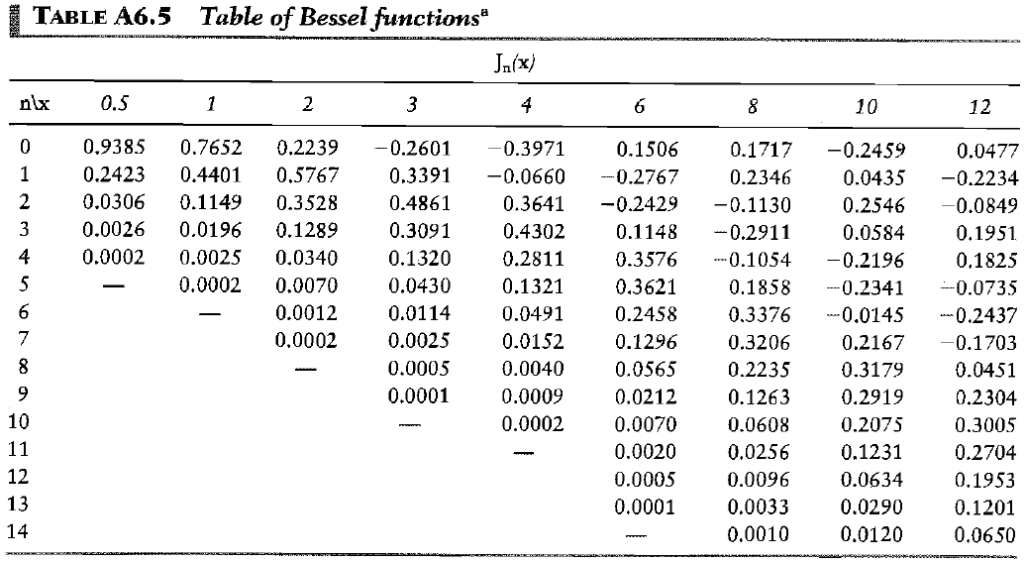
Tabel fungsi Bessel:
J_{n}(β)
n \ β

Slide 14
Bandwidth FM
Fungsi bessel merepresentasikan sideband – sideband yang ditempatkan diantara frekuensi carrier dan terletak pada frekuensi informasi dan kelipatannya.
Jumlah sideband pada fungsi bessel tak hingga.
Pada sinyal FM, fungsi bessel menentukan amplituda sinyal carrier dan amplituda sidebandnya.
Sideband yang amplitudanya kurang dari 1% amplituda carrier, dapat diabaikan.

Slide 15
Bandwidth FM
Secara teoritis, bandwidth sinyal FM adalah tak hingga. Hal ini akibat dari fungsi bessel
Untuk pendekatan, maka bandwidth FM didekati dengan BANDWIDTH CARSON :
Pada BANDWIDTH CARSON kandungan energi sinyal FM adalah 99 % dari kandungan energi total sinyal FM
Δf = deviasi frekuensi maksimum (untuk informasi sinyal sembarang)
Δf = deviasi frekuensi (untuk informasi sinyal single tone)
fm = frekuensi pemodulasi/informasi maksimum (untuk informasi sinyal sembarang)
fm = frekuensi pemodulasi/informasi (untuk informasi sinyal single tone)
BW = 2 (∆f + f_{m}) = 2f_{m}(β+1)

Slide 16
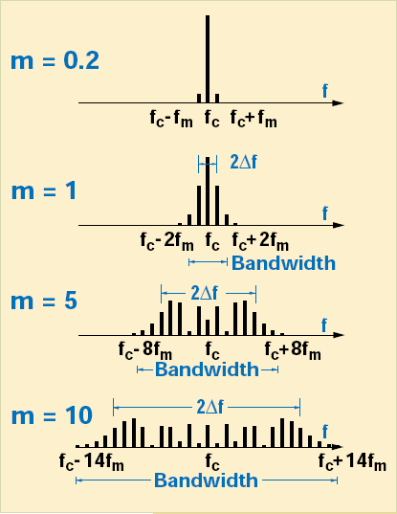
Spektrum Frekuensi FM
β
β
β
β

Slide 17
Spektrum Frekuensi FM

Slide 18
Latihan soal:
Hitung index modulasi dan bandwidth sinyal FM, jika deviasi frekuensi FM = 75 KHz dan sinyal pemodulasi ber-frekuensi 15 khz
Suatu modulator FM mempunyai sinyal pembawa Vc(t) = 20 Cos(2π.10⁸t) volt. Sinyal FM yang terjadi akan mengalami “Null Carrier pertama “ jika diberi informasi Vs(t) = 2 Cos(π.10⁴t) volt.
Hitung deviasi frekuensi (Δf), Bandwidth Carlson (BWc) dan daya sinyal FM pada kondisi tersebut!
Gambarkan (sketsalah) spektrum frekuensi sinyal FM di atas!
Jika pemodulasi/informasi diubah menjadi Vs’(t) = 4 Cos(24π.10³t).
Hitung deviasi frekuensi maksimum (Δf), indeks modulasi ß (maksimum), Bandwidth Carlson (BWc) dan daya sinyal FM!

Slide 19
Wideband vs. narrowband FM
NBFM is defined by the condition
∆f<<W (fm) B_{FM}=2W=2.fm
This is just like AM. No advantage here
WBFM is defined by the condition
∆f>>W (fm) B_{FM}=2 ∆f
This is what we have for a true FM signal

Slide 20
Boundary between narrowband and wideband FM
This distinction is controlled by β
If β≥1 ➔ WBFM
If β<1 ➔ NBFM
Needless to say there is no point for going with NBFM because the signal looks and sounds more like AM

Slide 21
PEMBANGKITAN SINYAL TERMODULASI SUDUT
Modulasi sudut pita sempit
Narrow Band PM
R’
R
P
S
Q
Q

Slide 22
Narrow Band FM

Slide 23
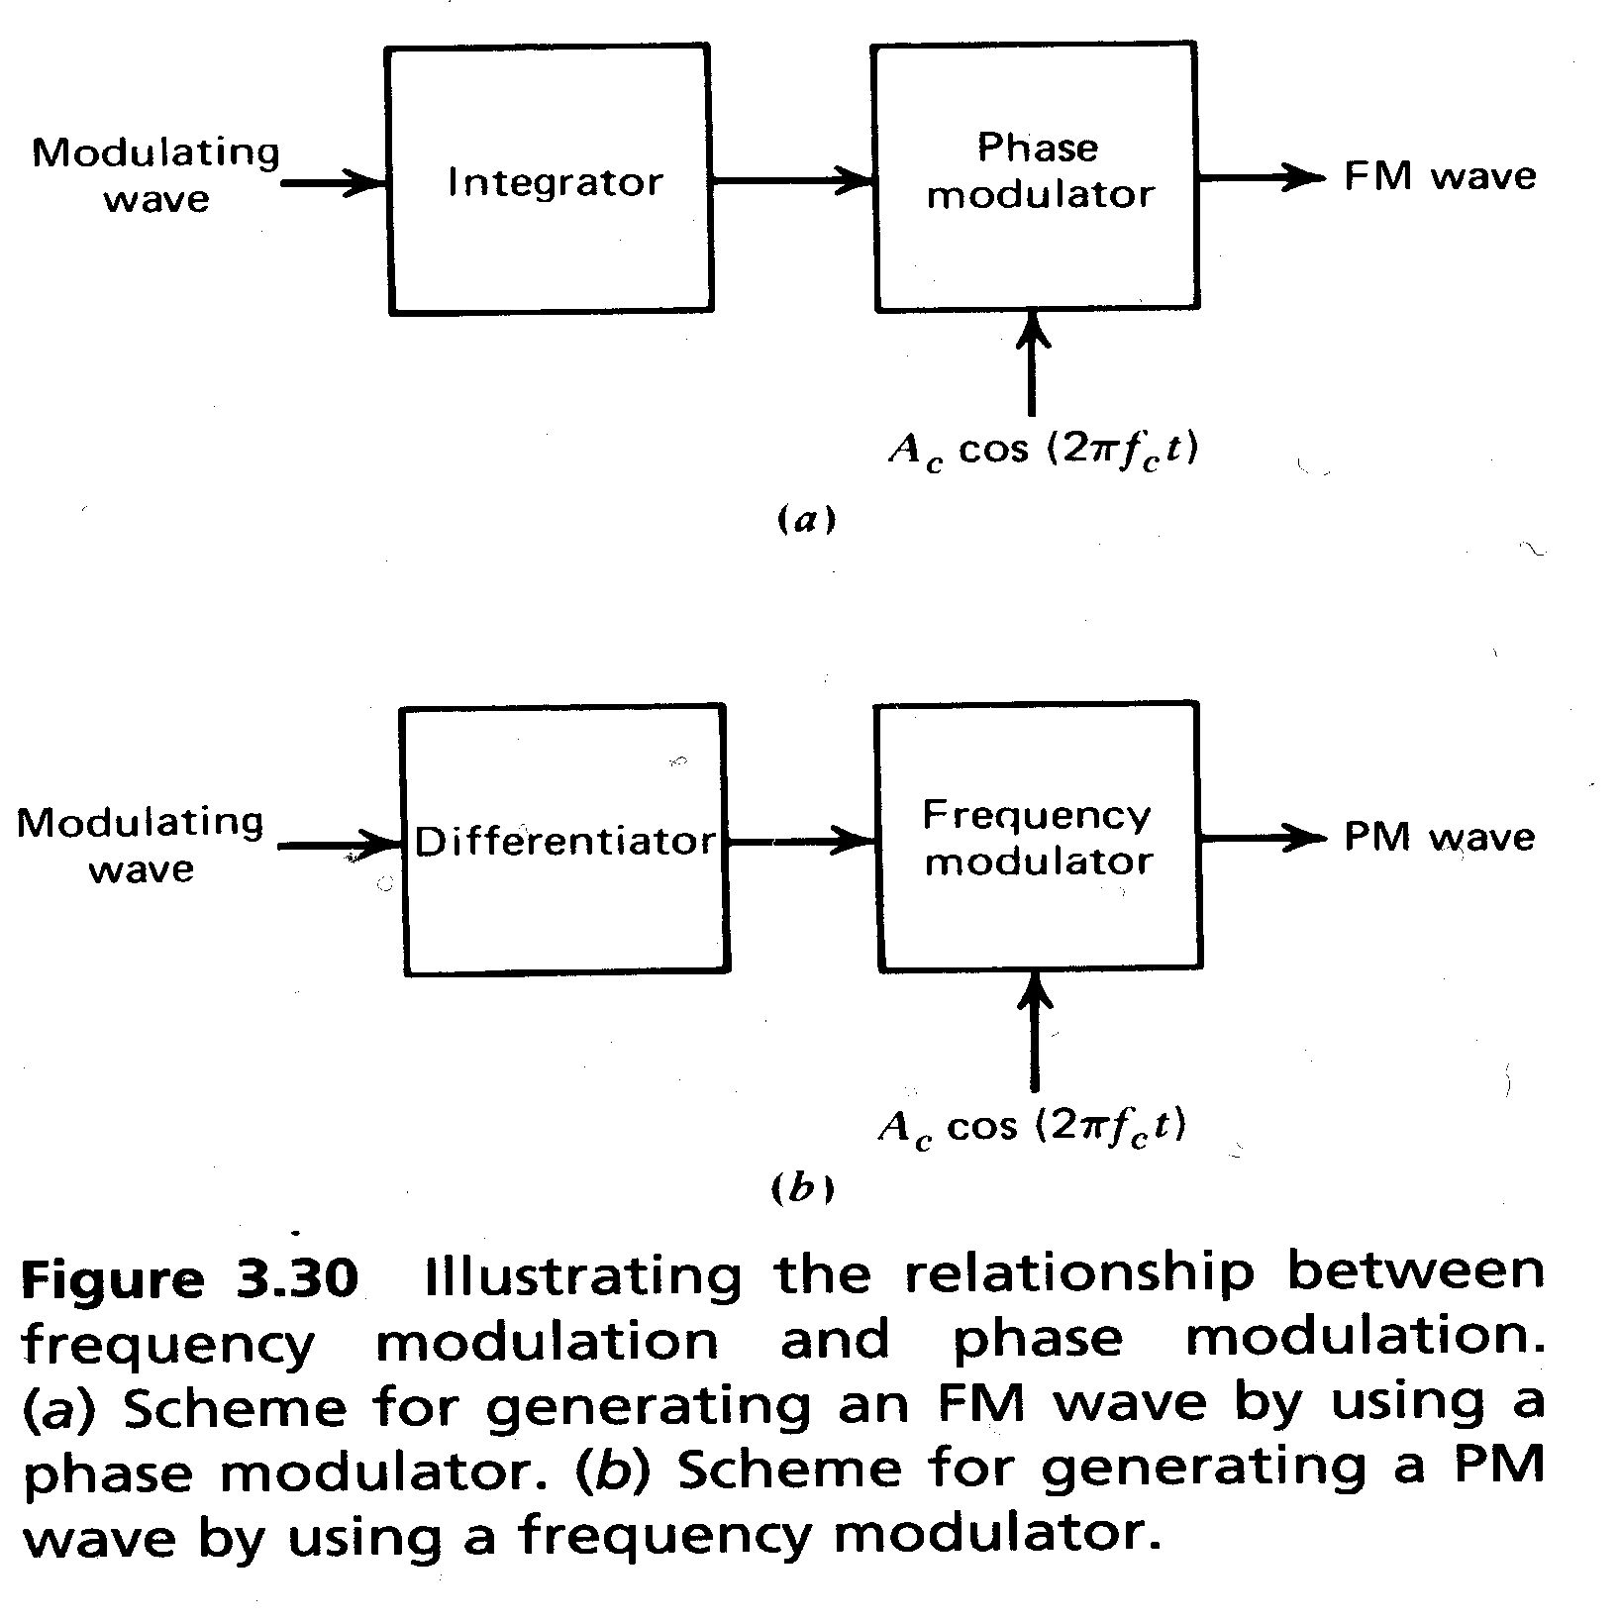

Slide 24
Modulasi Sudut Pita Lebar
Indirect Method
Pada metode ini, sinyal termodulasi sudut pita sempit yang telah diproduksi dikalikan n oleh sebuah multiplier, sehinngga diperoleh sinyal termodulasi sudut pita lebar

Slide 25
Direct Method
Sinyal pemodulasi (informasi) secara langsung mengontrol sinyal carrier, contohnya adalah dengan menggunakan Voltage Controlled Oscillator (VCO)

Slide 26
FM receiver
FM receiver is similar to the superheterodyning (down converting) layout:
A
BPF-RF
S_{FM}(t)-IF
S’_{FM}(t)-IF
A’
C
D
mixer
BPF-IF
limiter
Discrimi-
nator
Detektor
selubung
B
LO
DC
Blocking

Slide 27
Up Converter (di Pemancar)
f_{osc}—IF’
MIXER
f_{osc}+IF’
BPF-IF
Filter
BPF-RF
IF
IF’
RF
f_{osc}
OSCILLATOR

Slide 28
Down Converter (di Penerima)
RF’ — f_{osc}
MIXER
RF’+ f_{osc}
Filter
BPF-RF
Filter
BPF-IF
RF
RF’
IF
f_{osc}
OSCILLATOR

Slide 29
Limiter
A limiter is a circuit whose output is constant for all input amplitudes above a threshold
Limiter’s function in an FM receiver is to remove unwanted amplitude variations of the FM signal
Limiter

Slide 30
Demodulasi Sinyal FM
Dengan menggunakan diskriminator/differensiator
Pada sinyal FM, informasi terkandung pada frekuensi sinyal FM
Jika dilakukan diferensiasi terhadap S_{FM}(t) (⇒keluaran discriminator) didapat :
Informasi terkandung pada bagian selubung dari S’_{FM}(t)

Slide 31
Demodulasi Sinyal FM
Keluaran detektor selubung (masukan DC blocking):
Keluaran DC blocking:
selubung dari S’_{FM}(t)
DC blocking

Slide 32
Discriminator
The heart of FM is this relationship
What we need is a device that linearly follows inst. frequency
f_{i}(t)= f_{c}+k_{f} m(t)
f_{carrier} is at the IF frequency
Of 10.7 MHz
Disc.output
-75 KHz
+75 KHz
f_{carrier}
f
Deviation limits

Slide 33
Examples of discriminators
Slope detector - simple LC tank circuit operated at its most linear response curve
This setup turns an FM signal
into an AM
output
f_{c} f_{o}
f

Slide 34
Zero crossing detector
FM
Hard
limiter
Zero
Crossing
detector
Multi-
vibrator
Averaging
circuit
Output
FM input
Hard limiter
more frequent
ZC’s means
higher inst freq
in turn means
Larger message
amplitudes
ZC detector
multiV
Averaging circuit

Slide 35
End of Modul 4

